Slide 1
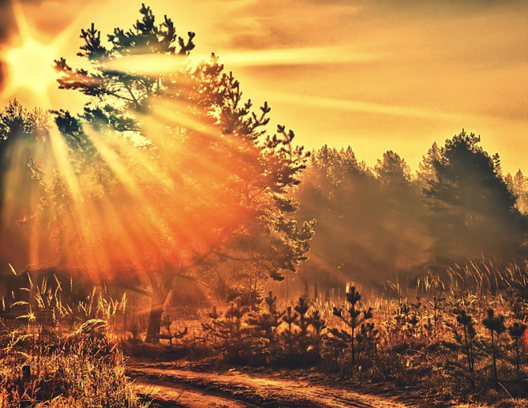
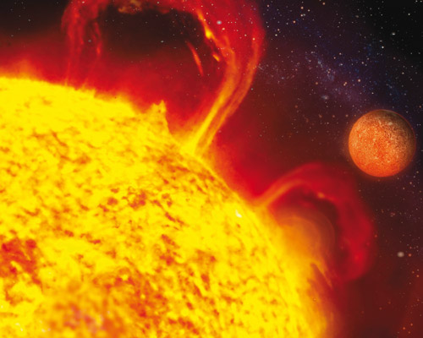

Проект на тему:
«Солнечный ветер»
«Солнечный ветер гонит на Землю
вал, полной счастья Зари…»
Подготовила
Ученица 11-В класса
ЗОШ № 11
Подгайная Кристина
г. Бердянск 2014

Slide 2
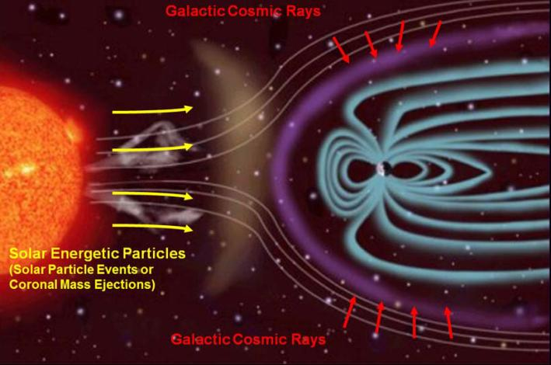
Со́лнечный ве́тер — поток ионизированных частиц (в основном гелиево-водородной плазмы), истекающий из солнечной короны со скоростью 300—1200 км/с в окружающее космическое пространство. Является одним из основных компонентов межпланетной среды.

Slide 3

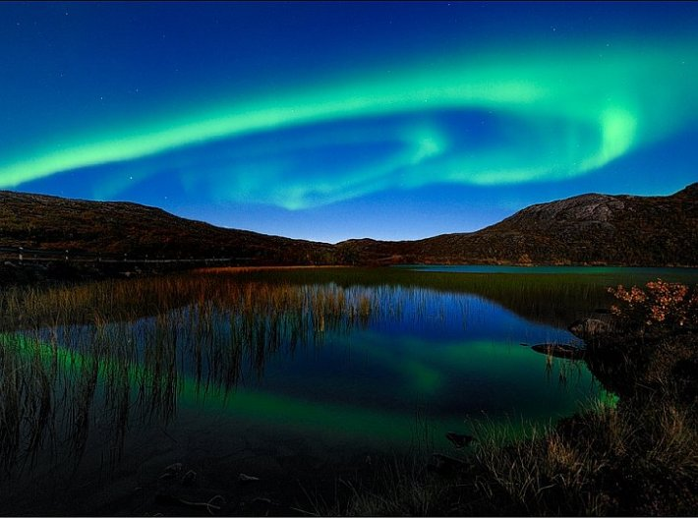
Множество природных явлений связано с солнечным ветром, в том числе такие явления космической погоды, как магнитные бури и полярные сияния.

Slide 4
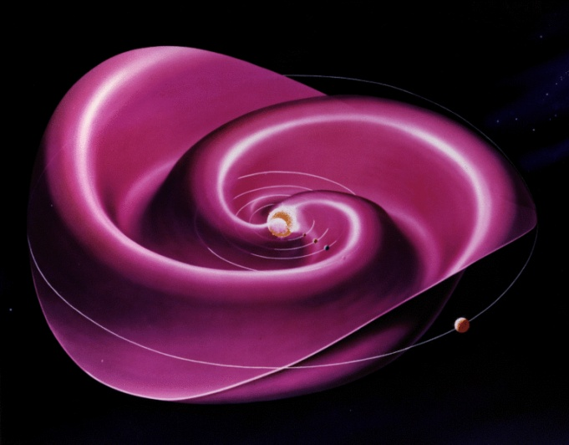
История исследования
Предположение о существовании потока частиц, летящих от Солнца, впервые было высказано британским астрономом Ричардом Кэррингтоном. В 1859 году Кэррингтон наблюдали то, что впоследствии было названо солнечной вспышкой. В 1916 году норвежский исследователь Кристиан Биркеланд написал: «С физической точки зрения наиболее вероятно, что солнечные лучи не являются ни положительными ни отрицательными, но и теми и другими вместе». Другими словами, солнечный ветер состоит из отрицательных электронов и положительных ионов. В 1930-х годах ученые определили, что температура солнечной короны должна достигать миллиона градусов, поскольку корона остается достаточно яркой при большом удалении от Солнца. Тремя годами позже Юджин Паркер сделал вывод, что горячее течение от Солнца в чепменовской модели и поток частиц, сдувающий кометные хвосты в гипотезе Бирманна — это два проявления одного и того же явления, которое он назвал «солнечным ветром».
Однако в январе 1959 года первые прямые измерения характеристик солнечного ветра были проведены советской станцией Луна-1, посредством установленных на ней счетчика и газового ионизационного детектора. Три года спустя такие же измерения были проведены и американкой Марсией Нейгебауэр по данным станции Маринер-2.Первые численные модели солнечного ветра в короне с использованием уравнений магнитной гидродинамики были созданы Пневманом и Кноппом в 1971 г.

Slide 5
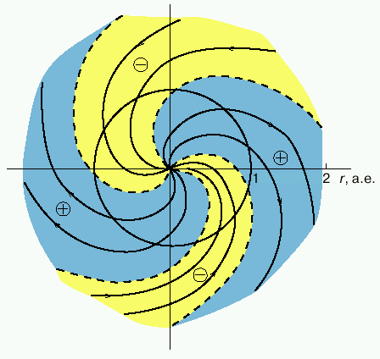
Однородно и стационарно ли вытекает
солнечный ветер с поверхности Солнца?
До 1990 года все космические аппараты летали вблизи плоскости солнечной эклиптики, что не позволяло прямыми методами измерений проверить степень зависимости параметров солнечного ветра от солнечной широты. Косвенные же наблюдения отклонения хвостов комет, пролетавших вне плоскости эклиптики, указывали на то, что в первом приближении такой зависимости нет. Однако измерения в плоскости эклиптики показали, что в межпланетном пространстве могут существовать так называемые секторные структуры с различными параметрами солнечного ветра и различным направлением магнитного поля. Такие структуры вращаются вместе с Солнцем и явно указывают на то, что они являются следствием аналогичной структуры в солнечной атмосфере, параметры которой зависят от долготы. В частности, оказалось, что скорость солнечного ветра возрастает, а плотность уменьшается с гелиографической широтой. Измеренная, например, на аппарате "Улисс" скорость солнечного ветра изменилась от 450 км/с в плоскости эклиптики примерно до 700 км/с на - 75° солнечной широты. Надо, однако, отметить, что степень различия параметров солнечного ветра в плоскости эклиптики и вне ее зависит от цикла солнечной активности.

Slide 6
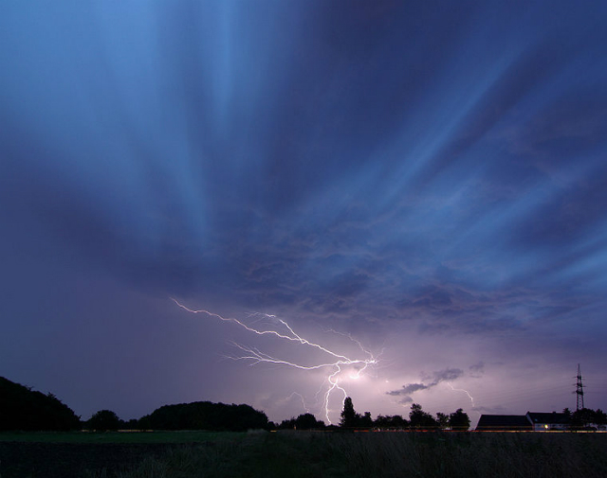
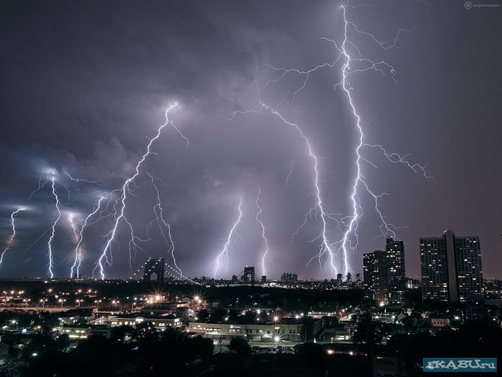
Солнечные ветры вызывают молнии на Земле
Учёные из университета Рединга обнаружили, что ионизирующие частицы в потоках солнечного ветра могут влиять на уровень грозовой активности. Наша звезда производит потоки частиц различных скоростей, так как находится в постоянном движении. Быстрый солнечный ветер может догнать более медленные потоки. Соответственно, в тех областях, где быстрые и медленные потоки взаимодействуют друг с другом, плотность высокоэнергетических частиц может значительно увеличиваться. Когда Земля проходит через такие регионы, исследователями и фиксируется всплеск космического излучения. Так как Солнце совершает полный оборот каждые 27 дней, высокоскоростные потоки солнечного ветра регулярно и предсказуемо достигают Земли. учёные обнаружили, что в течении 40 дней после каждого прохождения Земли через участок из плотных солнечных потоков происходило в среднем 422 удара молний. Пик грозовой активности приходится на 12-18 день после прибытия потока солнечного ветра. Выходит, что повышение активности молний явно связано с изменениями космических условий.

Slide 7
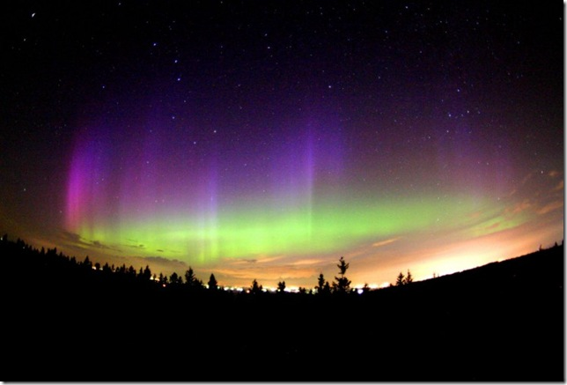
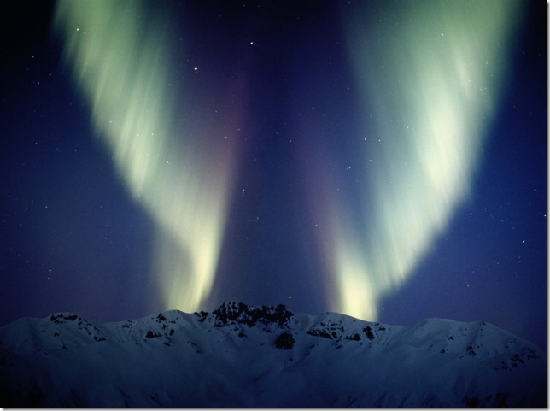
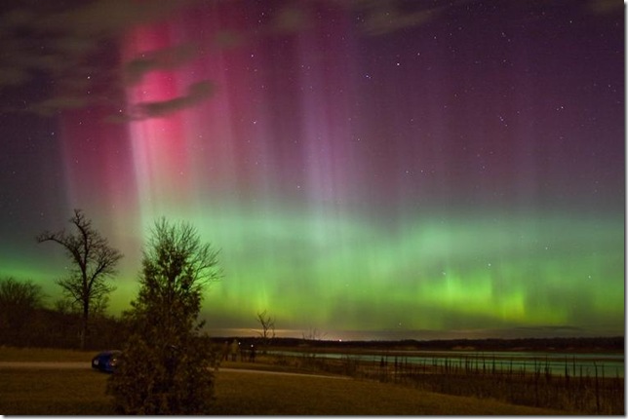
Полярное сияние
Полярное сияние — свечение (люминесценция) верхних слоёв атмосфер планет, обладающих магнитосферой, вследствие их взаимодействия с заряженными частицами солнечного ветра.
Ответ на вопрос, что же это такое, первым нашел Михаил Ломоносов. Проведя бесчисленное количество опытов, он высказал предположение об электрической природе этого явления. Также была выявлена тесная связь с активностью деятельности Солнца. Итак, северное сияния возникает вследствие бомбардировки верхних слоёв атмосферы заряженными частицами.

Slide 8
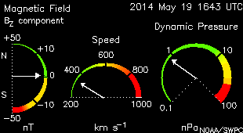
Скорость солнечного ветра с удалением от Солнца
Изменение скорости солнечного ветра
определяется двумя силами: силой солнечной гравитации и силой, связанной с
изменением давления. На больших расстояниях от
Солнца давление почти не изменяется по величине, Сила гравитации убывает как квадрат расстояния от
Солнца и тоже мала на достаточно больших расстояниях.
Поскольку обе силы становятся очень малы, то, согласно теории, скорость
солнечного ветра становится почти постоянной и при этом значительно
превосходит звуковую., Экспериментально подтвердили предсказания о солнечном ветре. В частности, его скорость оказалась в
среднем почти постоянной. Очевидно, что скорость солнечного ветра не может быть до
бесконечности постоянной, поскольку Солнечная система окружена межзвездным
газом с конечным давлением. Поэтому солнечный ветер на больших расстояниях
от Солнца должен тормозиться газом межзвездной среды.

Slide 9
Рекуррентные потоки
Рекуррентные потоки высокоскоростного солнечного ветра отличаются
прежде всего тем, что существуют в течение многих месяцев, регулярно
появляясь в окрестностях Земли примерно через 27 дней. Однако в настоящее время можно считать доказанным, что
обсуждаемые потоки зарождаются на Солнце в области так называемых дыр. Открытые силовые линии магнитного поля
не препятствуют радиальному расширению корональной плазмы, что может
объяснить пониженную плотность последней в области дыр и увеличение
скорости генерируемого в них солнечного ветра. Вместе с тем увеличение
скорости солнечного ветра, обусловленное благоприятной конфигурацией
силовых линий магнитного поля, не может компенсировать ее уменьшения,
связанного с низкой температурой плазмы в рассматриваемых областях и для
объяснения появления высокоскоростных потоков приходится предположить
наличие в корональных дырах мощного источника МГД – волн.

Slide 10
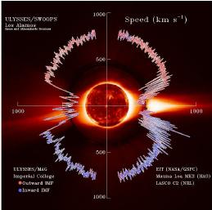
Вариации солнечного ветра
Солнечный ветер не однороден. Его скорость является высокой (800 км/с) над корональными дырами и низкой (300 км/с) над стримерами. Эти потоки быстрого и медленного солнечного ветра взаимодействуют друг с другом и попеременного пересекаются Землей по мере того, как Солнце вращается. Такие резкие изменения в скорости солнечного ветра негативно воздействуют на магнитное поле Земли и могут производить магнитные бури в земной магнитосфере.

